Slide 1
Технология приготовления и оформления основных мучных кондитерских изделий

Slide 2
Своя игра
Выберите категорию и стоимость вопроса
Песочное тесто
100
200
300
500
Бисквитное тесто
100
200
300
500
Заварное тесто
100
200
300
500
Слоеное тесто
100
200
300
500
Воздушное тесто
100
200
300
500

Slide 3
Песочное тесто 100
Почему тесто называют песочным, и какие разрыхлители используются для его приготовления?
Наличие в тесте большого количества масла, сахара-песка и отсутствие воды способствует получению рассыпчатых изделий (отсюда и название теста - песочное). Для разрыхления используют химические разрыхлители (углекислый аммоний и пищевая сода)

Slide 4
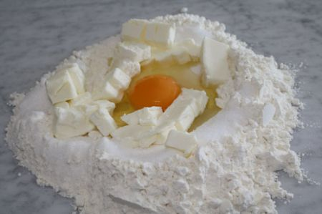
Песочное тесто 200
Какова технологическая последовательность приготовления песочного теста ручным способом?
на стол насыпают горку муки, делают в ней воронку, в которую кладут масло, добавляют яйца, в которых растворяют соду питьевую, аммоний углекислый, соль, эссенцию, и замешивают тесто до однородного состояния, начиная с основания горки.

Slide 5
Песочное тесто 300
Каковы особенности разделки и выпечки песочного теста для штучных пирожных?
Для выпечки песочного теста поштучно для пирожных пласт раскатывают толщиной 6—7 мм, при помощи металлических выемок вырубают заготовки (кольца, полумесяцы и т.д.) и укладывают на сухие листы. Выпекают при температуре 260-270*С 10-12 мин.

Slide 6
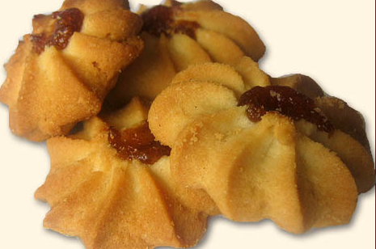
Песочное тесто 500
Отличительные особенности формования печенья «Ромашка»
Готовое тесто закладывают в кондитерский мешок и отсаживают узорчатую форму в виде ромашки. Часть теста подкрашивают жженкой и более темным тестом из другого кондитерского мешка с гладкой трубочкой заполняют середину ромашки.

Slide 7
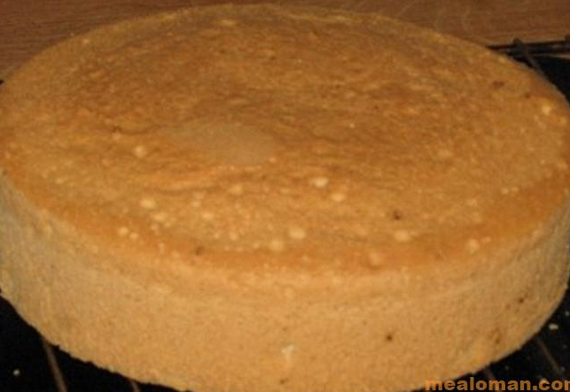
Бисквитное тесто 100
Укажите два способа приготовления бисквитного теста
В зависимости от способа приготовления и рецептуры готовят бисквит основной (с подогревом), круглый (буше, холодным способом).

Slide 8
Бисквитное тесто 200
Каковы особенности приготовления бисквита основного (с подогревом)?
Яйца с сахаром-песком соединяют и, помешивая, подогревают на водяной бане до 45*С. Яично-сахарную смесь взбивают до увеличения объема в 2,5- 3 раза и до появления устойчивого рисунка на поверхности. Муку соединяют со взбитой яично-сахарной массой

Slide 9
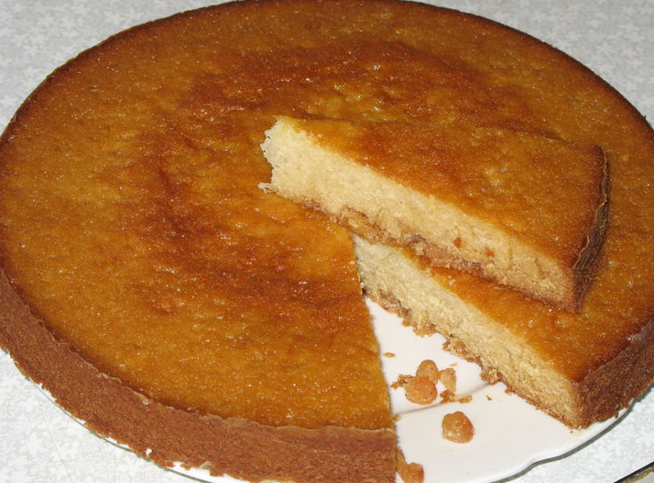
Бисквитное тесто 300
Каковы причины возникновения недостатка полуфабриката: плотный, малопористый, небольшого объема?
Мука с большим содержанием клейковины (без добавления крахмала);
недостаточно взбиты яйца;
длительный замес с мукой;
тесто долго не выпекалось;
механическое воздействие при выпечке;
увеличенное количество муки

Slide 10
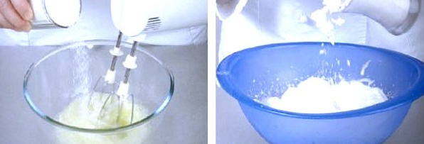
Бисквитное тесто 500
Каковы особенности приготовления бисквита круглого (буше)?
Яичные желтки соединяют с сахаром-песком по рецептуре и взбивают до увеличения объема в 2,5-3 раза. Одновременно взбивают яичные белки до увеличения объема в 5-6 раз и до устойчивой пены. К взбитым желткам добавляют '/₄ взбитых белков, эссенцию, слегка перемешивают, добавляют муку, снова перемешивают, вводят остальные взбитые белки и еще раз перемешивают до получения однородного теста.

Slide 11
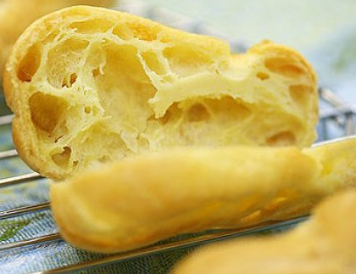
Заварное тесто 100
Объясните процесс образования внутри заварного теста больших полостей
Во время выпечки на поверхности изделий образуется плотная корочка, через которую не проходят пары воды, образовавшиеся внутри изделия.
Под давлением этих паров тесто прижимается к стенкам, изделие увеличивается в объеме и внутри него образуется пустота (полость)

Slide 12
Заварное тесто 200
Каковы причины возникновения недостатка полуфабриката: заварной полуфабрикат расплывчатый?
Жидкая консистенция теста;
недостаточно заварена мука;
мало соли;
кондитерские листы сильно смазаны жиром

Slide 13
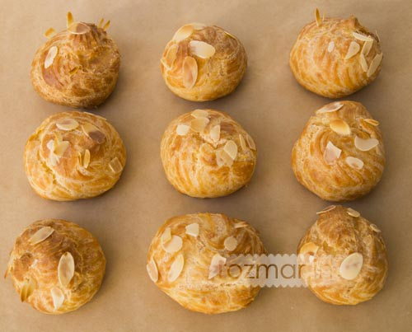
Заварное тесто 300
Каковы особенности формования и выпекания профитролей?
Готовое заварное тесто отсаживают из кондитерского мешка с гладкой трубочкой на противень, слегка смазанный маслом, в виде мелких шариков диаметром 1 см на расстоянии 2- 2,5 см друг от друга и выпекают при температуре 180-200*С.

Slide 14
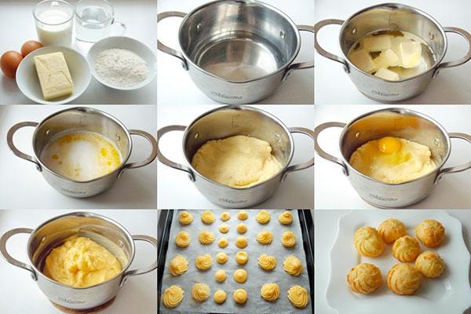
Заварное тесто 500
Каковы особенности приготовления заварного теста?
В емкость наливают воду, добавляют масло, соль и доводят до кипения, затем постепенно, помешивая лопаткой, всыпают муку. Продолжая помешивать, прогревают массу. Масса должна быть однородной, без комков. Ее перекладывают в котел взбивательной машины и перемешивают для охлаждения до температуры 65—70*С. Продолжая перемешивание, постепенно вливают меланж

Slide 15
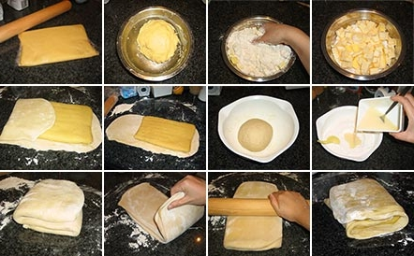
Слоеное тесто 100
Приготовление слоеного теста состоит из следующих операций:
замеса теста, подготовки масла, слоеобразования

Slide 16
Слоеное тесто 200
ПЕРЕХОД ХОДА

Slide 17
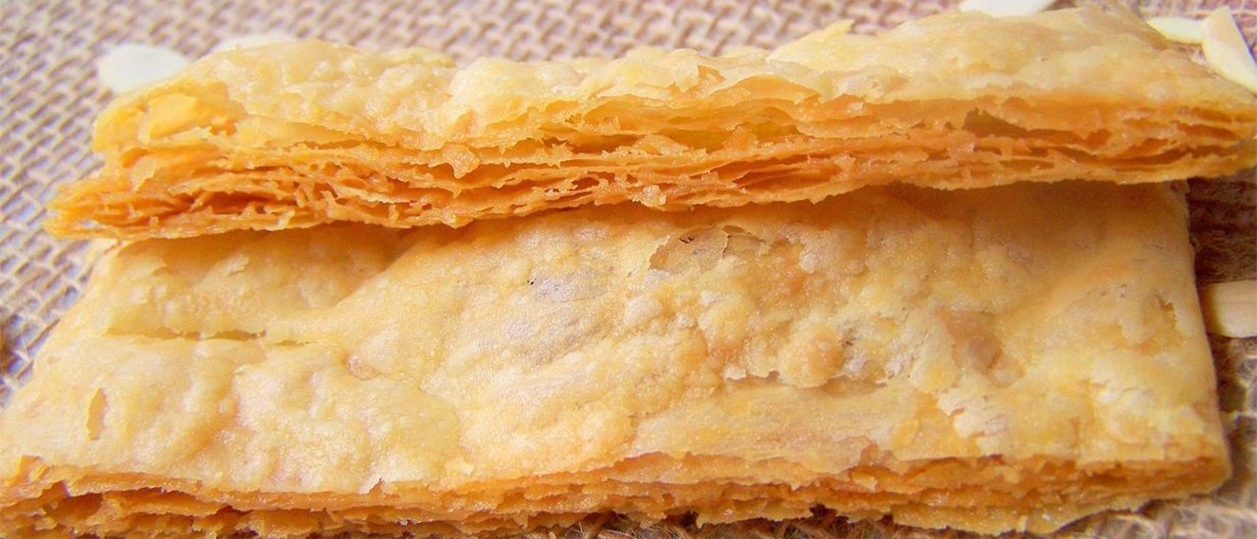
Слоеное тесто 300
Как определить готовность выпеченного полуфабриката из слоеного теста?
Готовность определяют по светло-коричневому цвету пласта, приподнимая ножом его угол. Если весь пласт приподнимается, то тесто готово, а если угол загибается, - еще не готово.

Slide 18
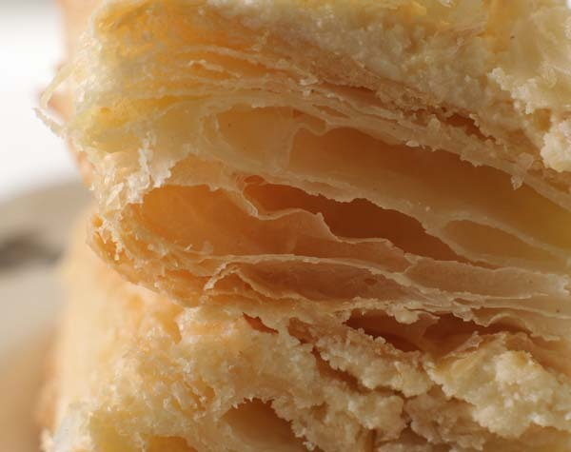
Слоеное тесто 500
Объясните процессы, происходящие в тесте в процессе выпечки полуфабриката из слоеного теста
Во время выпечки масло, находящееся между слоями, растапливается и поступает в близлежащие слои теста. В образовавшееся пространство между слоями поступают пары воды из теста. Под давлением этих паров расстояние между слоями увеличивается в объеме в 2-3 раза.

Slide 19
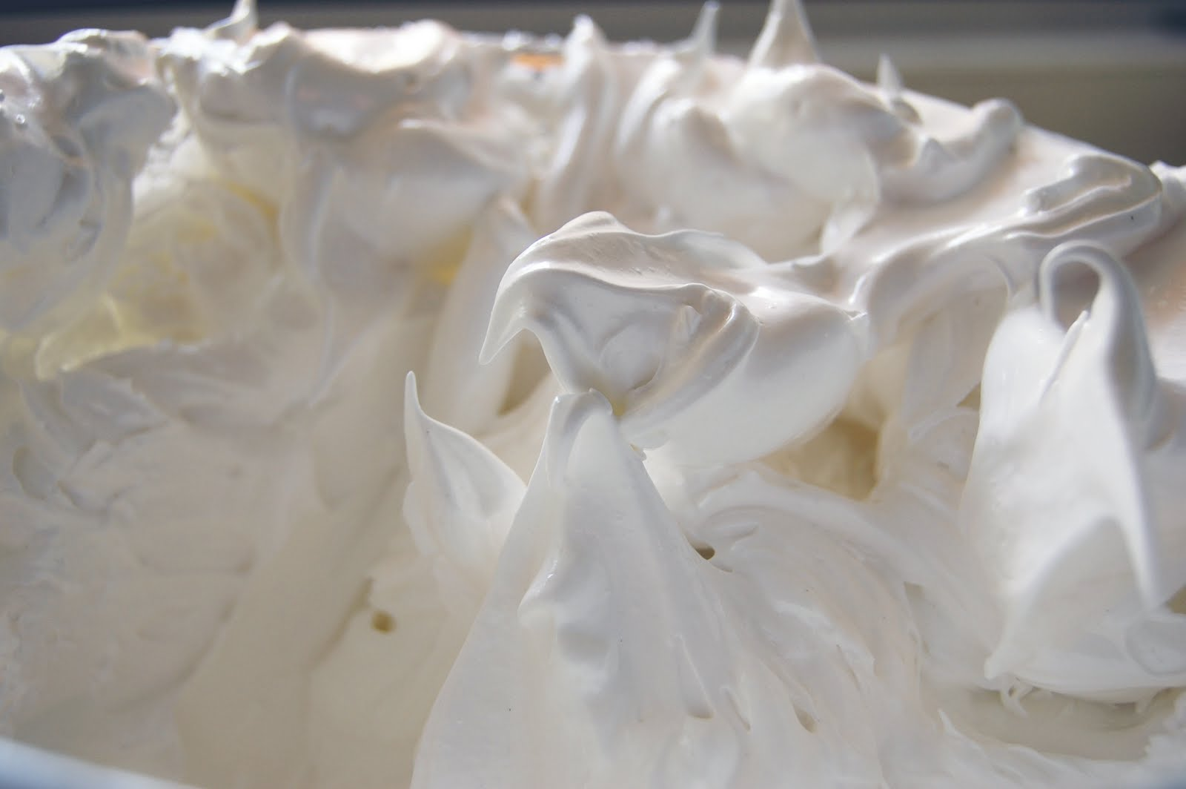
Воздушное тесто 100
Воздушное тесто представляет собой…
пенообразную массу белого цвета, легкую, пористую. Тесто готовят без муки

Slide 20
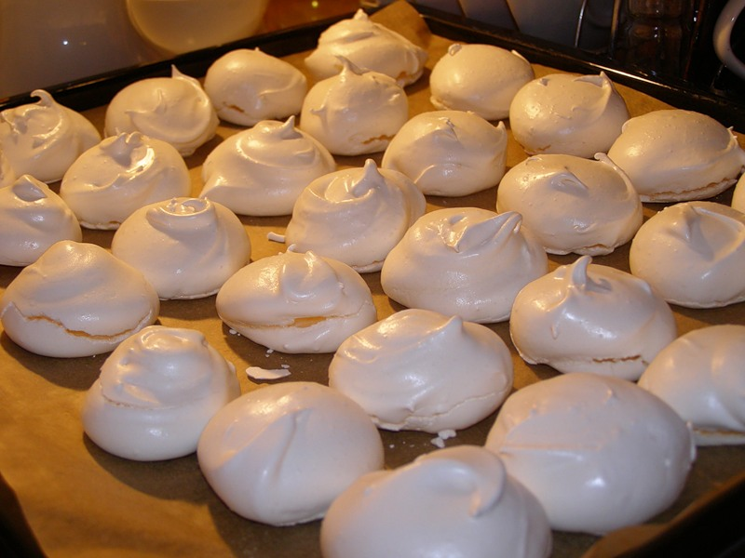
Воздушное тесто 200
Каковы температура и время выпекания полуфабриката?
При температуре 100-110 С,
40-60 мин.

Slide 21
Воздушное тесто 300
ПЕРЕХОД ХОДА

Slide 22
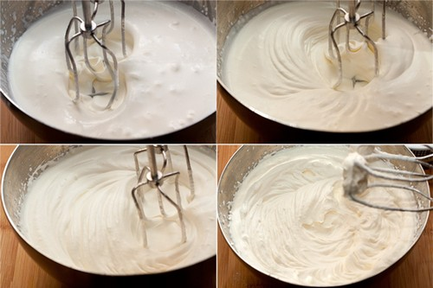
Воздушное тесто 500
Расскажите последовательность технологических операций приготовления воздушного теста.
Яичные белки взбивают до увеличения объема в 5—6 раз и до образования устойчивой пены. Не прекращая взбивания, тонкой струей постепенно всыпают сахар-песок, добавляют ванильную пудру и после этого взбивают не более 1—2 мин.

